Slide 1
PROJET ZELDIABLO 2018
Fait par :
BIANCALANA Théo
MULLER Geoffroy
GUEZENNEC Lucas
MASSON Loïc

Slide 2
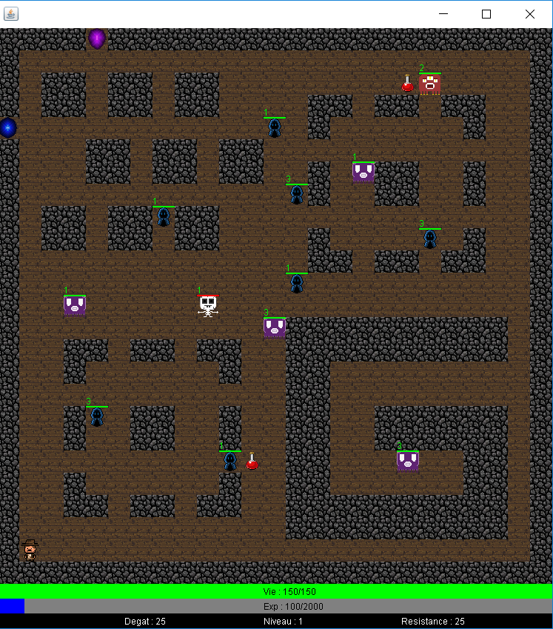
DÉMONSTRATION DU JEU

Slide 3
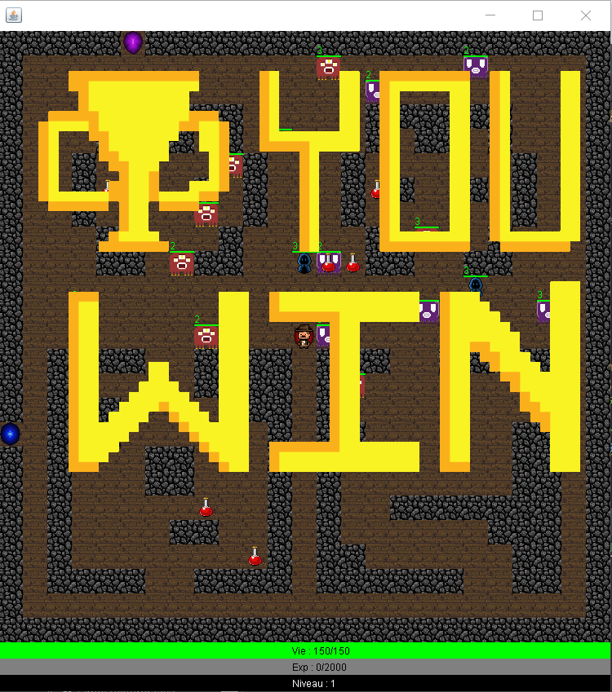
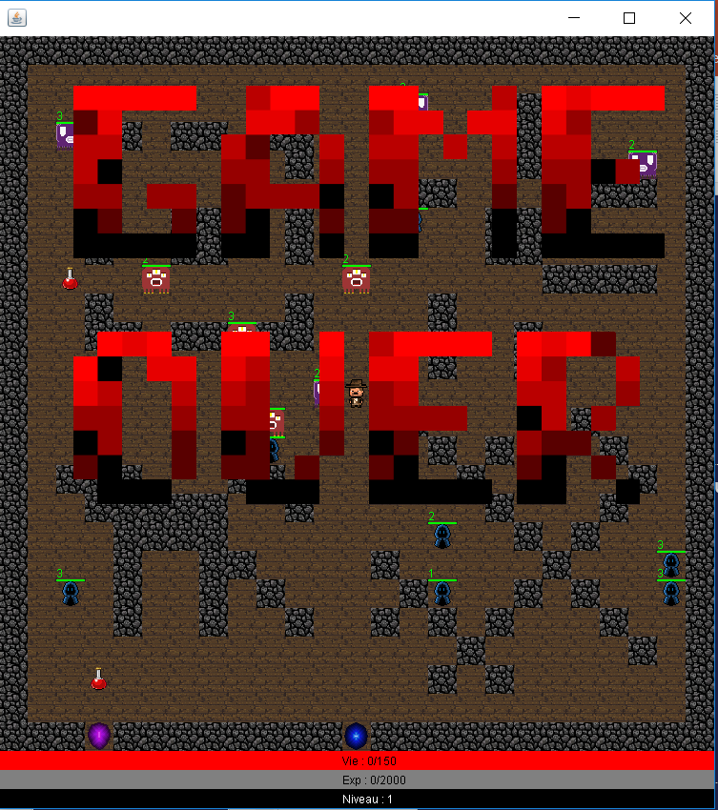

Slide 4
LISTE DES FONCTIONNALITÉS PRINCIPALES PAR VERSION
V1 : Déplacement du joueur et génération du labyrinthe
V2 : Intégration du moteur graphique et gestionnaire de textures
V3 : Génération des salles avec zones et gestion des ennemis
V4 : Gestion des combats et apparition d’objets
V5 : Gestion des stats et des niveaux des personnages
V6 : Gestion de fin de jeu

Slide 5
DIAGRAMME DE CLASSE FINAL
Voir photo

Slide 6
PARTAGE DES TÂCHES
 | Théo Biancalana | Lucas Guezennec | Geoffroy Muller | Loic Masson
Version 1 | Génération du labyrinthe | Gestion de la vie | Gestion des coordonnées | Déplacement du joueur
Version 2 | Moteur | Moteur | Moteur | Moteur
Version 3 | Génération de la salle | Intégration des monstres | Gestion des objets (tâche en retard) | Gestion des objets (tâche en retard)
Version 4 | Gestion de la salle finale et changement d’étages | Gestion des combats | Gestion de l’apparition aléatoire des objets et effet des potions | Test et Javadoc
Version 5 | Statistiques personnages et gestion de l’expérience des personnages | Gestion de la mort des monstres et implémentation de nouveaux monstres | Affichage de la vie et l’expérience du joueur et de la barre de vie des monstres | Test et Javadoc
Version 6 | Gestion de la fin du jeu | Gestion des trésors | Test et diagrammes de séquences | Test et Javadoc

Slide 7
PRÉSENTATION DES FONCTIONNALITÉS PHARES

Slide 8
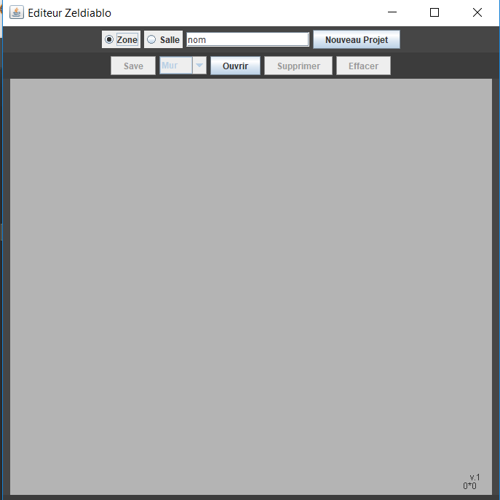
L’EDITEUR

Slide 9
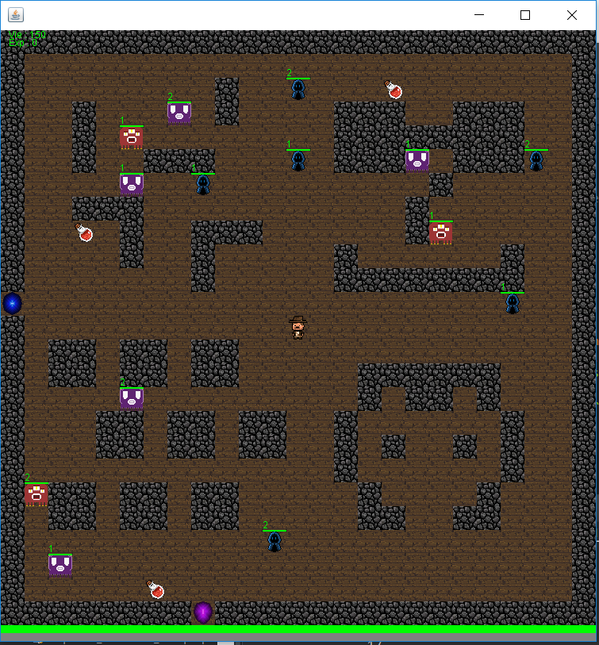
GÉNÉRATION PROCÉDURALE

Slide 10
PROBLÈMES DE FONCTIONNALITÉ
- La sérialisation :
  Soucis de chargement des zones au niveau de la génération procédurale.
  Résolution : Déclaration d’UID static pour chaque classe Sérialisable
  - L’aléatoire :
    Les tests de l’aléatoire ont été difficiles
    Résolution : Création d’une interface Aléatoire et de deux classes AleatoireVrai et AleatoireFaux

Slide 11
BILAN
Difficultés rencontrés ?
Qu’en retire-t-on ?

